Slide 1
СТРУКТУРА КУРСА
Основы HTML
Основы СSS
Основы SQL
Принципы ООП
Структуры данных (стек, очередь, списки)
Системы контроля версий. Git

Slide 2
Содержание курса HTML
Урок 1. Структура гипертекстовой разметки
Урок 2. Гиперссылки
Урок 3. Вставка изображения
Урок 4. Создание списков
Урок 5. Создание таблицы
Урок 6. Создание форм
Урок 7. Вставка видео и аудио на сайт
Урок 8. Особенности HTML 5.

Slide 3
Ресурсы для изучение HTML
1. https://html5book.ru/
2. https://www.exlab.net/html/
3. https://developer.mozilla.org/ru/docs/Learn/HTML
4. https://htmlacademy.ru/
5. https://www.codecademy.com/learn/learn-html
6. https://www.learn-html.org/

Slide 4
Урок 1
Часть 1:
Структура языка гипертекстовой разметки Структурные элементы языка Блочные и строчные элементы
Часть 2: Элементы форматирования текста Атрибуты тегов Элементы форматирования абзацев

Slide 5
ЧАСТЬ 1

Slide 6
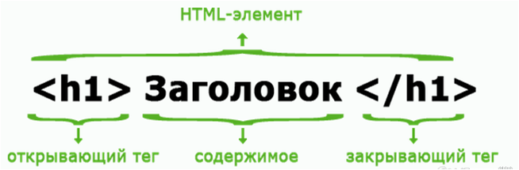
Структурные элементы языка
Единицей языка HTML является тег — команда, заключенная в угловые скобки.
Теги бывают открывающие (запускающие действие команды) и закрывающие (останавливающие действие команды, соответственно).
Закрывающий тег отличается наличием прямого слэша /.
Команды тегов распространяются на их содержимое:
Целиком пара открывающий-закрывающий тег называется элементом или контейнером.

Slide 7
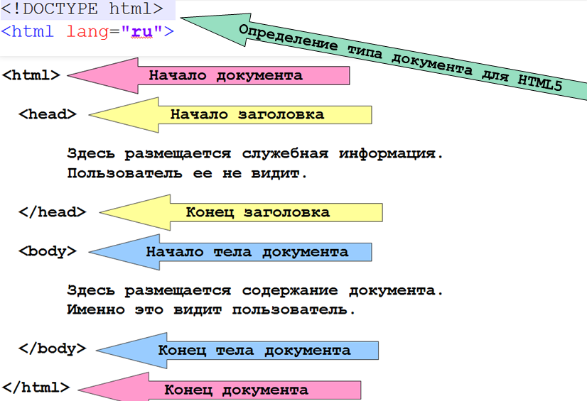
Пример html-документа

Slide 8
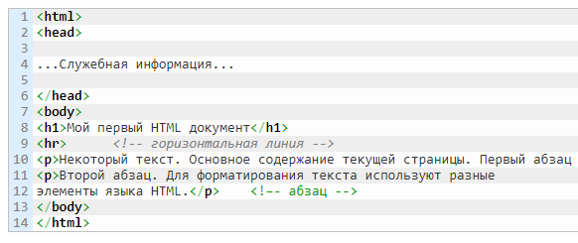
Еще пример HTML-страницы

Slide 9

Комментарии
Строчный комментарий
Блочный комментарий
Строчный комментарий занимает одну строку
Блочный комментарий занимает несколько строк

Slide 10
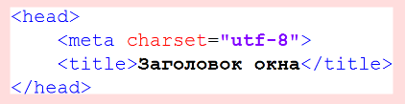
ВАЖНО
Для того, чтобы не было проблем с кодировкой символов, необходимо указать тип кодировки в области head (т.е. после открывающего тега head — головная часть документа)

Slide 11

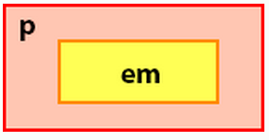
Вложенность элементов
Схематично родительские теги и вложенные (дочерние) выглядят так:

Slide 12
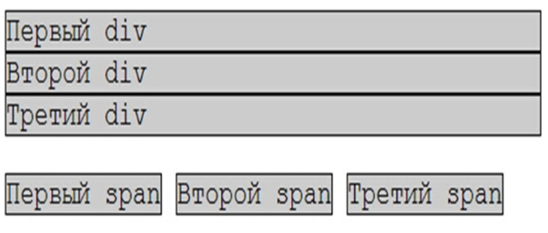
Блочные и строчные элементы
INLINE Строчные элементы отличаются тем, что они позволяют разместиться на «своей» строке следующим за ними элементам (позволяют «встать» рядом).
BLOCK Блочные элементы займут всю строку, не «пуская» на нее следующие за ними элементы

Slide 13
ЧАСТЬ 2
Элементы форматирования текста
Атрибуты тегов
Элементы форматирования абзацев

Slide 14
Элементы форматирования текста

Slide 15
ЗАГОЛОВКИ
1. Для размещения заголовков существует тег <h> с номером уровня заголовка
2. Самый крупый заголовок соответствует тегу <h1>, заголовок самого низкого уровня (самый мелкий размер шрифта) — <h6>.
3. Базовый размер шрифта на странице соответствует заголовку <h3>

Slide 16
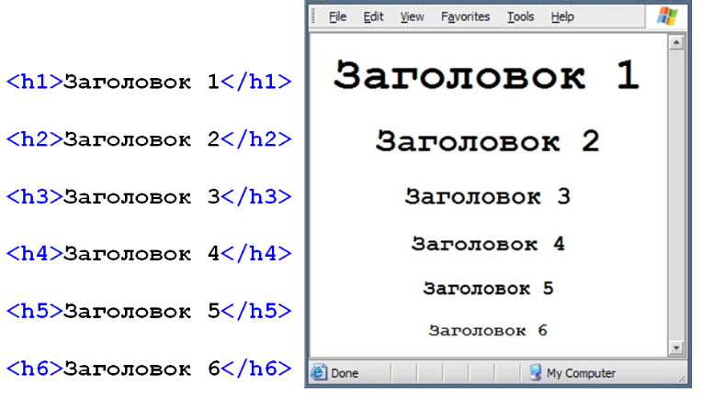
ПРИМЕР

Slide 17
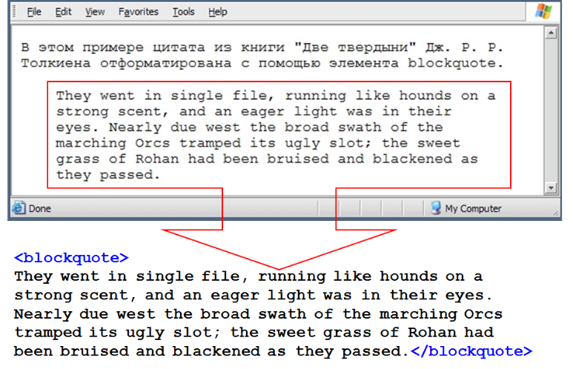
БЛОЧНАЯ ЦИТАТА
Для размещения в тексте цитаты используется тег
<blockquote>

Slide 18
ПРЕФОРМАТИРОВАННЫЙ ТЕКСТ
Для того, чтобы сохранить в тексте все пробельные символы, необходимо использовать тег <pre>. Но при этом следует учесть, что для содержимого данного тега невозможно задать стиль шрифта:

Slide 19
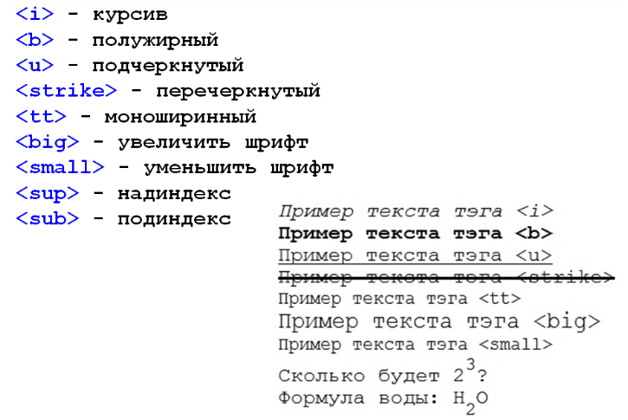
КУРСИВ, ЖИРНОСТЬ, ПОДЧЕРКИВАНИЕ И ДРУГИЕ ТЕГИ

Slide 20
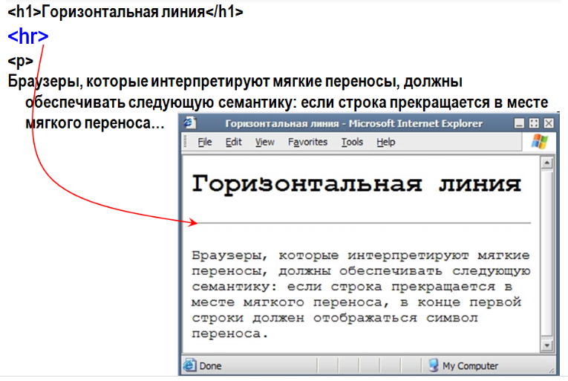
ГОРИЗОНТАЛЬНАЯ ЛИНИЯ
Данный элемент служит для разделения некоторых структурных элементов текста друг от друга. Либо может быть использован просто как эстетический элемент оформления документа:

Slide 21
АТРИБУТЫ ТЕГОВ
Для уточнения действия некоторых тегов они дополняются атрибутами.
Так, у рассмотренного тега горизонтальной линии есть дополнительные свойства, выраженные в атрибутах
size — ширина линии,
width — длина линии,
align — выравнивание линии
и другие.

Slide 22
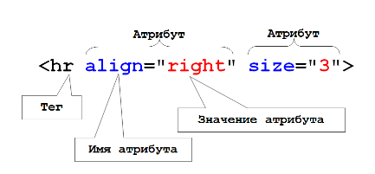
АТРИБУТЫ ТЕГОВ
Атрибуты указываются в открывающем теге в виде атрибут=значение.
Атрибутов может быть несколько, тогда они указываются через пробелы, и их порядок следования практически не важен.

Slide 23
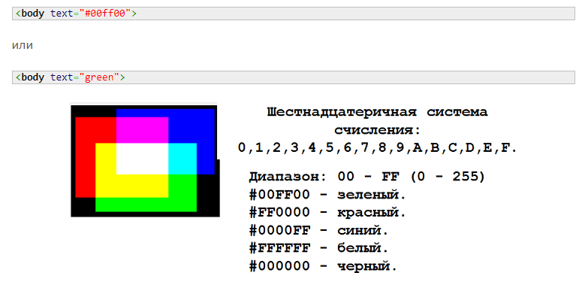
АТРИБУТЫ ТЕГА BODY
bgcolor — задний фон страницы и
text — цвет текста на всей странице.
Для задания цвета можно использовать названия цветов на английском языке, либо код цвета в шестнадцатеричной системе счисления

Slide 24
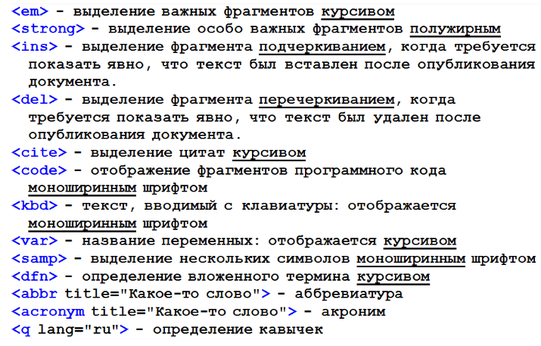
Теги логического форматирования текста
В html есть теги, которые несут больше не эстетическую нагрузку, а логическую или смысловую нагрузку.

Slide 25
Элементы форматирования абзацев
Для перехода на другую строку текста служит пустой элемент <br>.
Тогда как для выделения в тексте абзаца служит элемент <p>, содержимое которого и является сам абзац. Перед абзацем и после него добавляются отступы, но красная строка при этом не предусмотрена.

Slide 26
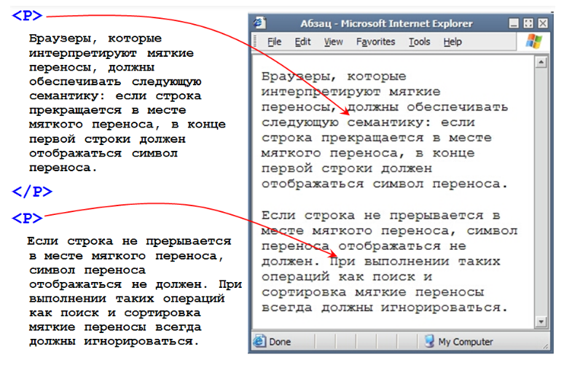
ПРИМЕР

Slide 27
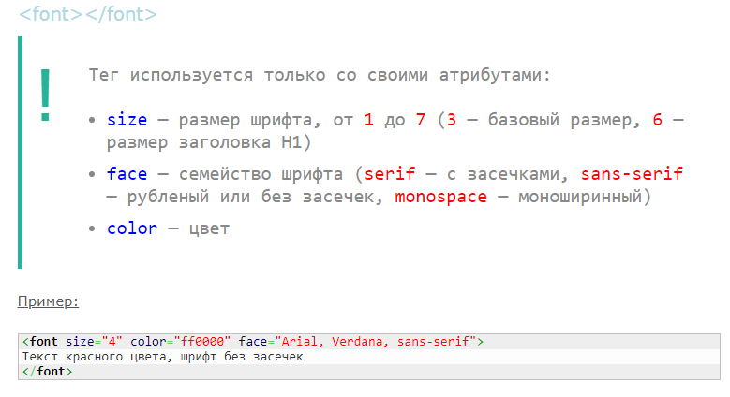
ЦВЕТ И ГАРНИТУРА ШРИФТА
Для форматирования шрифта существует тег <font>. Однако, тег уже практически не используется.

Slide 28
Лабораторная работа 1
Создание простейшего файла HTML
Управление расположением текста на экране
Некоторые специальные команды форматирования текста
Выделение фрагментов текста
Задание размеров символов Web-страницы
Установка размера текущего шрифта
Установка гарнитуры и цвета шрифта
Выравнивание текста по горизонтали
Задание цвета фона и текста

Slide 29
Урок 2. Гиперссылки
Внутренние ссылки в HTML (якорная ссылка)
Оформление ссылок HTML для переходов к другим документам
Абсолютные ссылки HTML
Относительный путь ссылок HTML

Slide 30
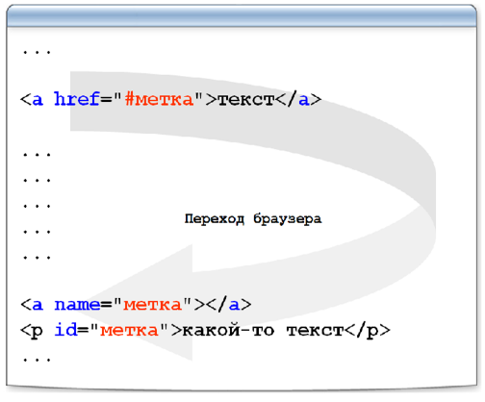
Внутренние ссылки в HTML (якорная ссылка)
Пример
Представим себе реферат, состоящий из нескольких глав, изложенный в электронном виде на одной веб-странице. Как бы красиво ни был оформлен текст, для того чтобы искать главы придется использовать полосу прокрутки и спускаться «вниз» по странице в поисках необходимой главы.
В таком случае обычно в самом начале страницы делается оглавление из гиперссылок. В HTML такие ссылки, которые организовывают переходы внутри одной страницы, называются внутренними или якорными ссылками.

Slide 31
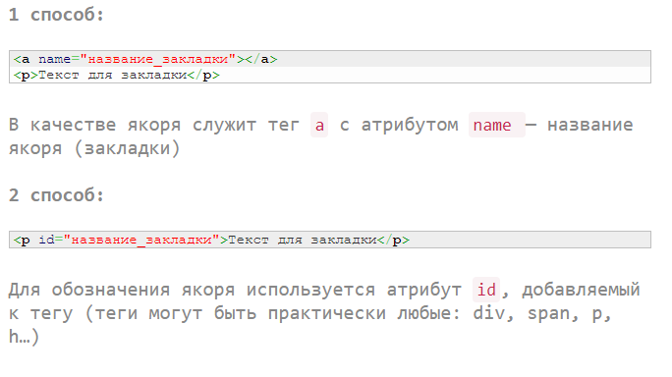
Шаг 1 Создание закладок или якорей

Slide 32
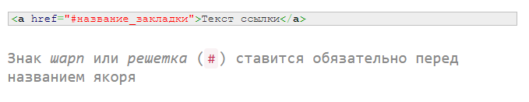
Шаг 2 Создание ссылок на якоря (на закладки)

Slide 33
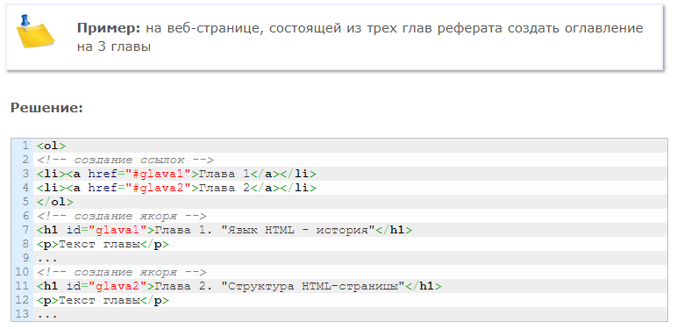
Пример

Slide 34
Лабораторная работа 2.1
Скачайте файл. Создайте оглавление, с каждого пункта которого осуществляется переход к нужной статье (Каждая статья начинается с тега h3)

Slide 35
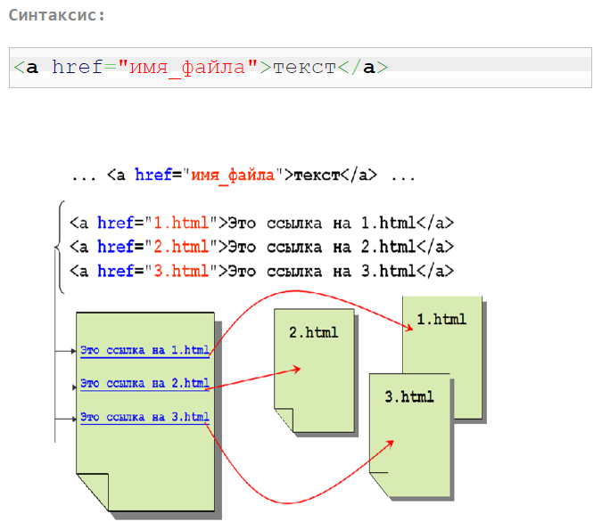
Оформление ссылок HTML для переходов к другим документам

Slide 36
Лабораторная работа 2.1
Скачайте папку. В файле index.html оформите меню в виде гиперссылок на файлы, соответствующие названиям пунктов меню («Кафедра ИТ и МПИ» => kafedra.html, «О НОЦ» => noc.html, «Сведения о поступлении» => postuplenie.html, «Новости образования» => news.html, «Новости дистанционного обучения» => distancenews.html)

Slide 37
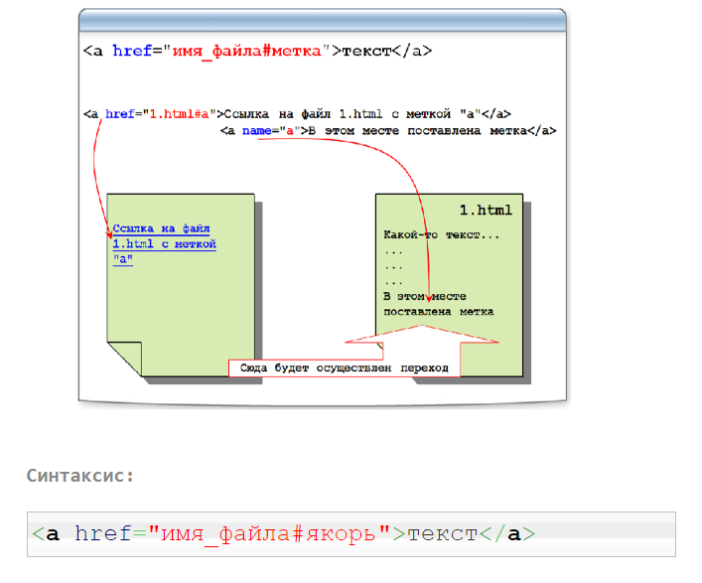
ПЕРЕХОД К ДРУГОМУ ДОКУМЕНТУ С ЯКОРЕМ
Иногда необходимо организовать ссылку не просто на другой документ, а на конкретное место — якорь — другого документа.

Slide 38
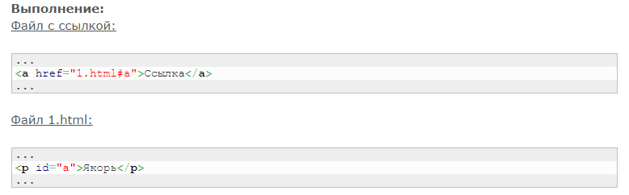
Пример
Организовать ссылку на файл 1.html, а, конкретнее, на якорь, расположенный в данном файле

Slide 39
Лабораторная работа №3.1
Скачайте папку. Запустите файл menu.html. В файле menu.html оформите меню в виде гиперссылок на файл content.html и показом статьи, соответствующий названию пункта меню

Slide 40
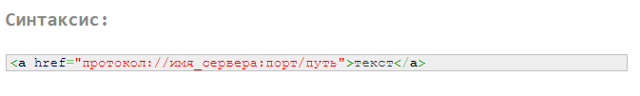
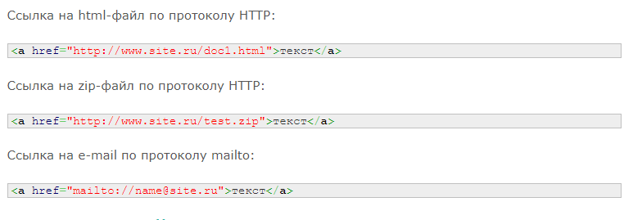
Абсолютные ссылки HTML
Примеры

Slide 41
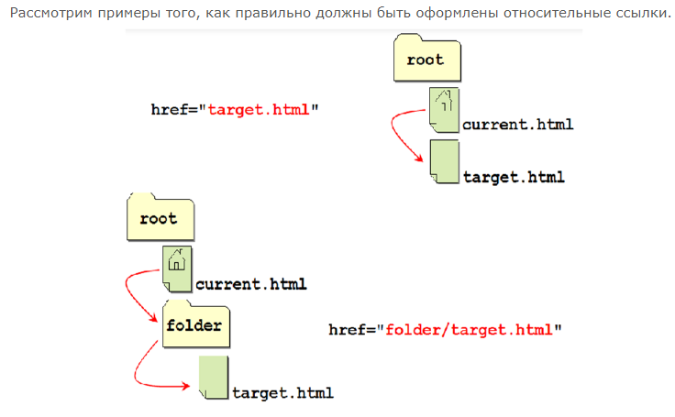
Относительный путь ссылок HTML
На изображении файлом для ссылки является target.html. Сама же ссылка оформляется в файле current.html.

Slide 42
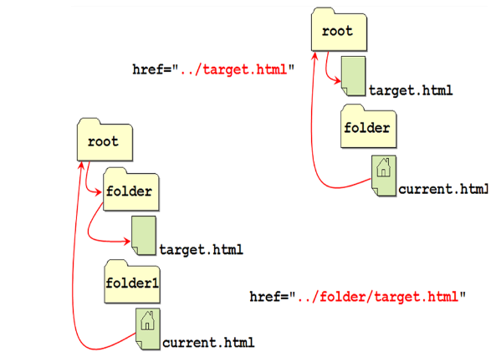
Еще пример

Slide 43
В каком окне открывать ссылку?
За это отвечает атрибут тега гиперссылки — target.
Рассмотрим возможные значения атрибута:
_blank — открывает документ в новом окне
_self — открывает документ в том же окне
_parent — открывает документ в родительском окне
_top — открывает документ на весь экран

Slide 44
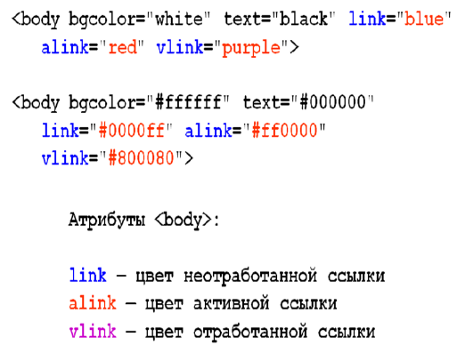
Изменение цвета гиперссылки
За цвет гиперссылки отвечают ее атрибуты:
link, alink, vlink

